Slide 1
ActuaYa
Tu aplicación para encontrar la actuación que te lleve a los Premios Goya
Cristian Sánchez - Daniel Cantero - Iker Jiménez - Javier Serrano

Slide 2
Índice
Introducción a Proyecto
Objetivos
Funcionalidades principales
Tecnologías utilizadas
Diseño y estructura
Documentación

Slide 3
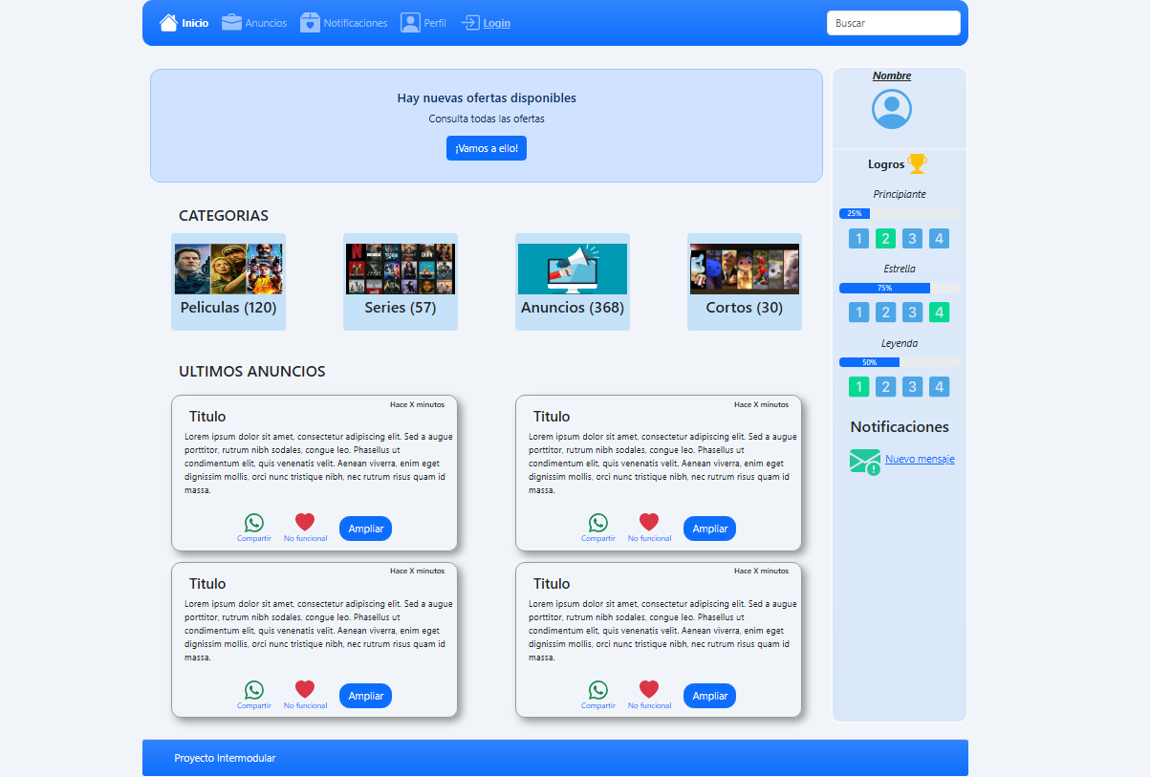
Introducción a Proyecto
“Nombre” se trata de una página web que conecta actores/actrices con todo tipo de empresas relacionadas con el mundo de la interpretación.
Los usuarios crearan su portfolio en base a sus experiencias previas y a sus rasgos físicos, ya que las empresas podrán buscar en base a ciertos rasgos que encajen con el personaje correspondiente.
Los usuarios podrán obtener logros en base a ciertos desafíos en base a la dificultad de estos, lo cual mejora tu perfil frente a los reclutadores.
Las empresas publicarán ofertas con los requisitos necesarios para interpretar a sus personajes el tipo de trabajo que se necesite por ejemplo(serie, anuncio, película, etc.).

Slide 4
Objetivos
Ayudar a toda persona que quiera trabajar en el mundo de la interpretación a conectar con empresas.
Aplicar a varias ofertas y llevar un control de las mismas.
Conectar a empresas con posibles candidatos para sus proyectos.
Sistema de logros para mostrar el palmarés a las empresas.
Facilidad para contactar con reclutadores

Slide 5
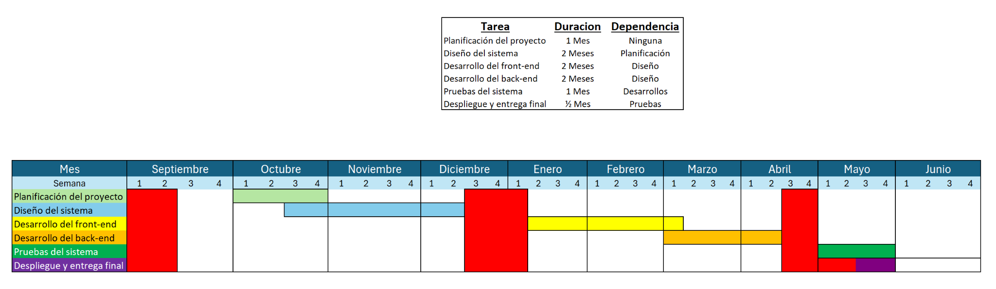
Planificación
Ayudar a toda persona que quiera trabajar en el mundo de la interpretación a conectar con empresas.
Aplicar a varias ofertas y llevar un control de las mismas.
Conectar a empresas con posibles candidatos para sus proyectos.
Sistema de logros para mostrar el palmarés a las empresas.
Facilidad para contactar con reclutadores

Slide 6
Requisitos
Funcionales:
- Inicio de sesión
- División por categorías
- Búsqueda (filtros)
- Gestión del perfil
- Sistema de logros
- Mensajería interna
No funcionales:
- Servidor
- Seguridad
- Compatibilidad multiplataforma
- Optimización
- Simplificación del diseño
- Accesibilidad
- Herramientas de mantenimiento de la base de datos

Slide 7
Funcionalidades
Implementadas
Registro / Inicio de sesión
Cambio de contraseña
Página principal
Anuncios
Perfil personal
Futuras implementaciones
Base de datos
Notificaciones
Filtros de búsqueda
Perfil empresas
Gestión de perfil
Mensajería interna

Slide 8
Tecnologías utilizadas
Mockups: Figma
Editor de código: Visual Studio Code
Lenguajes: HTML y CSS
Framework: Bootstrap
Diagramas: Draw.io

Slide 9
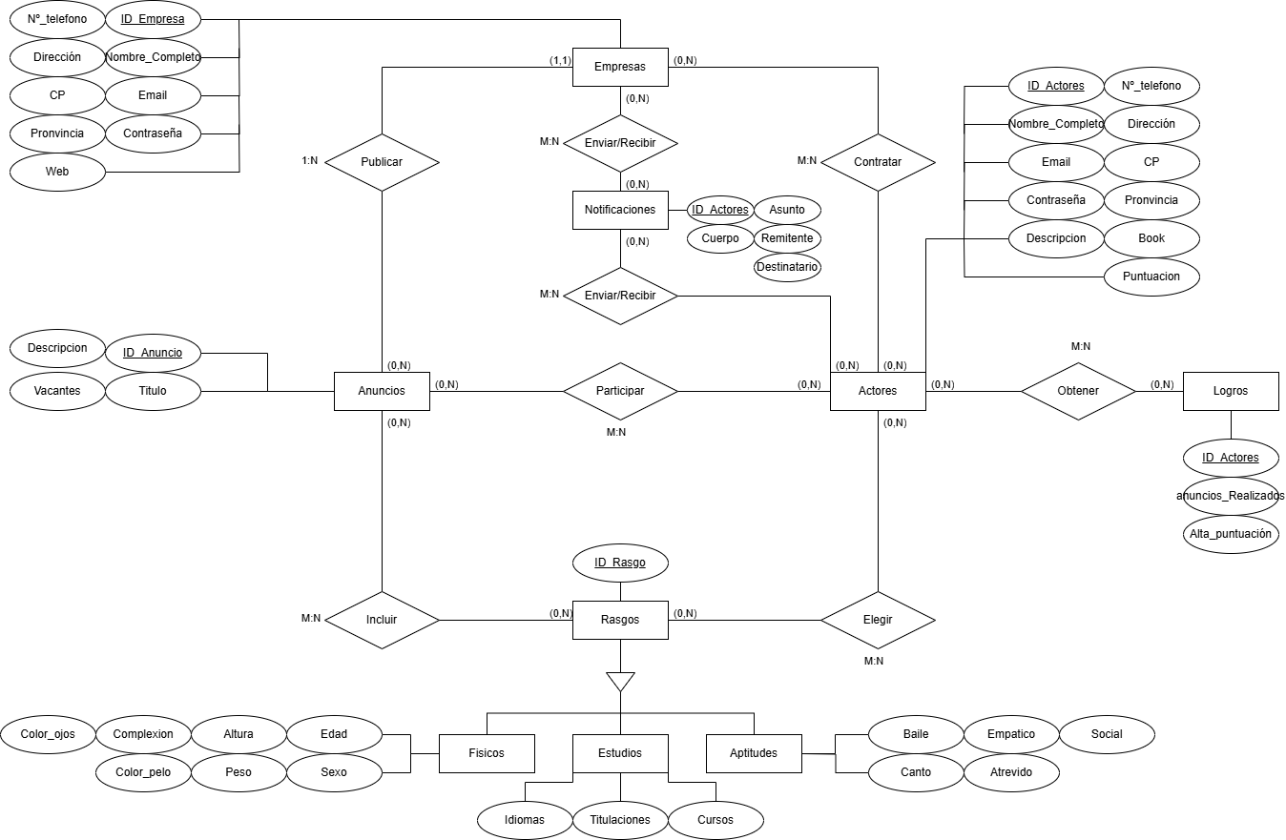
Diseño y estructura
Diagrama entidad relación

Slide 10
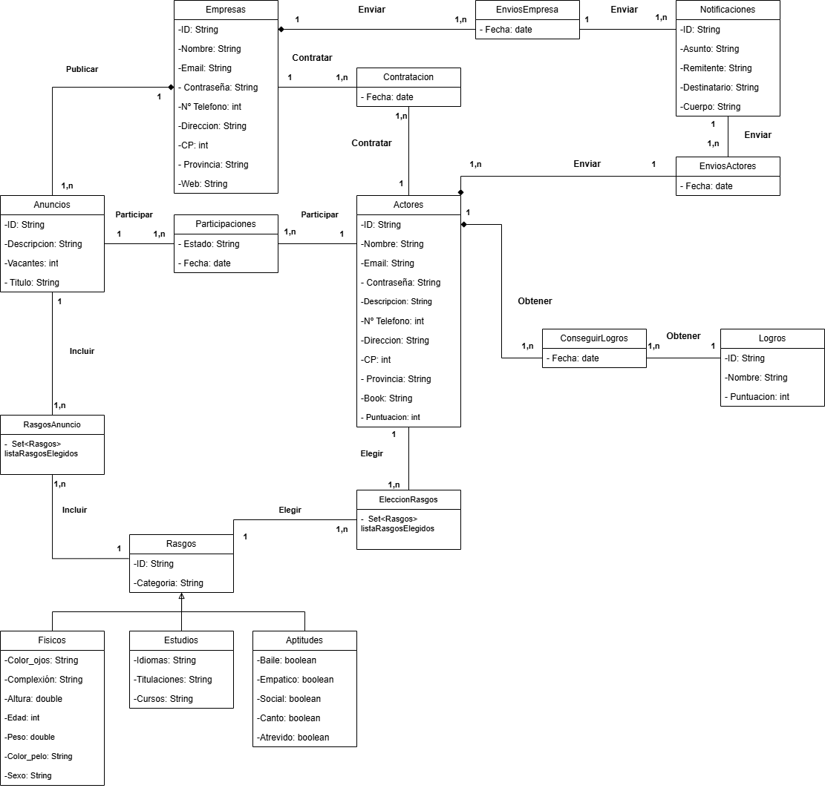
Diseño y estructura
UML

Slide 11
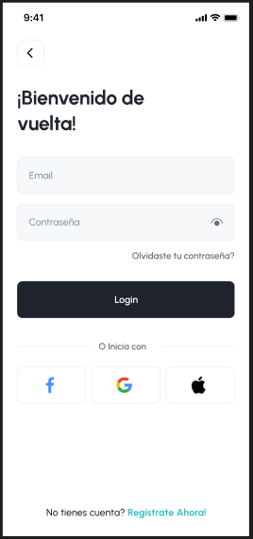
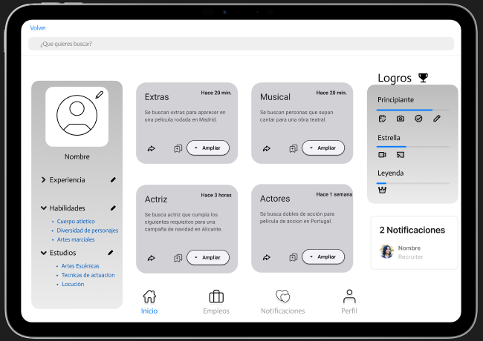
Diseño y estructura
Mockups - Idea base
Login
Inicio

Slide 12
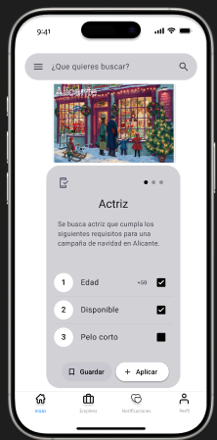
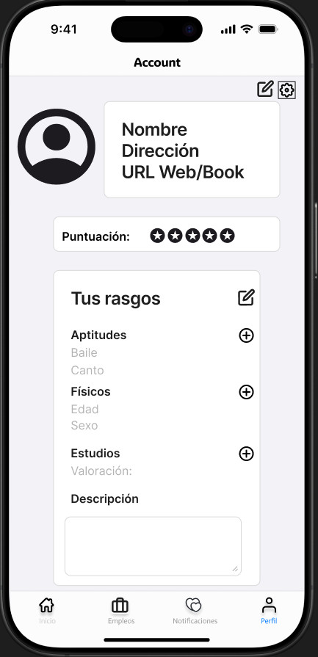
Diseño y estructura
Mockups - Idea base
Oferta
Perfil

Slide 13
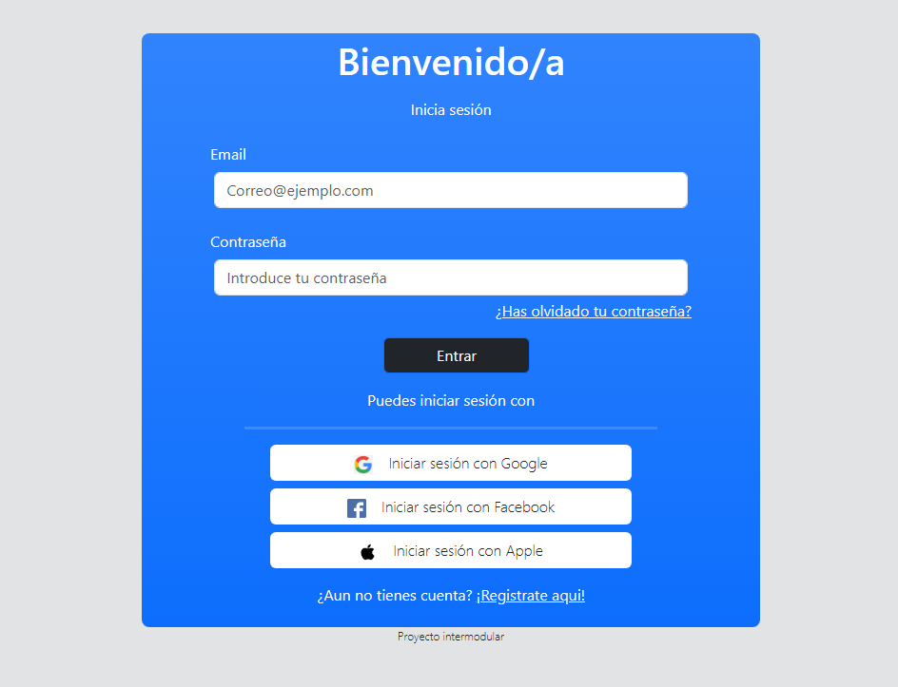
Diseño y estructura
Diseño final
Login
Inicio

Slide 14
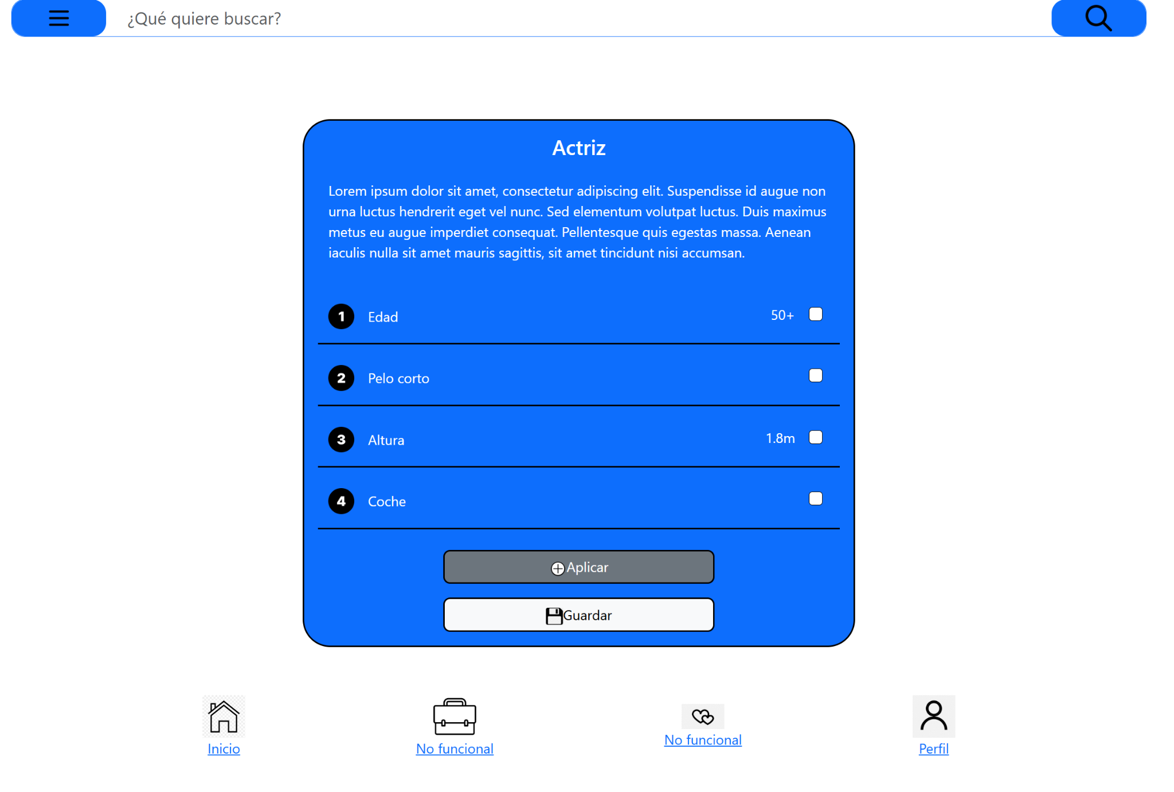
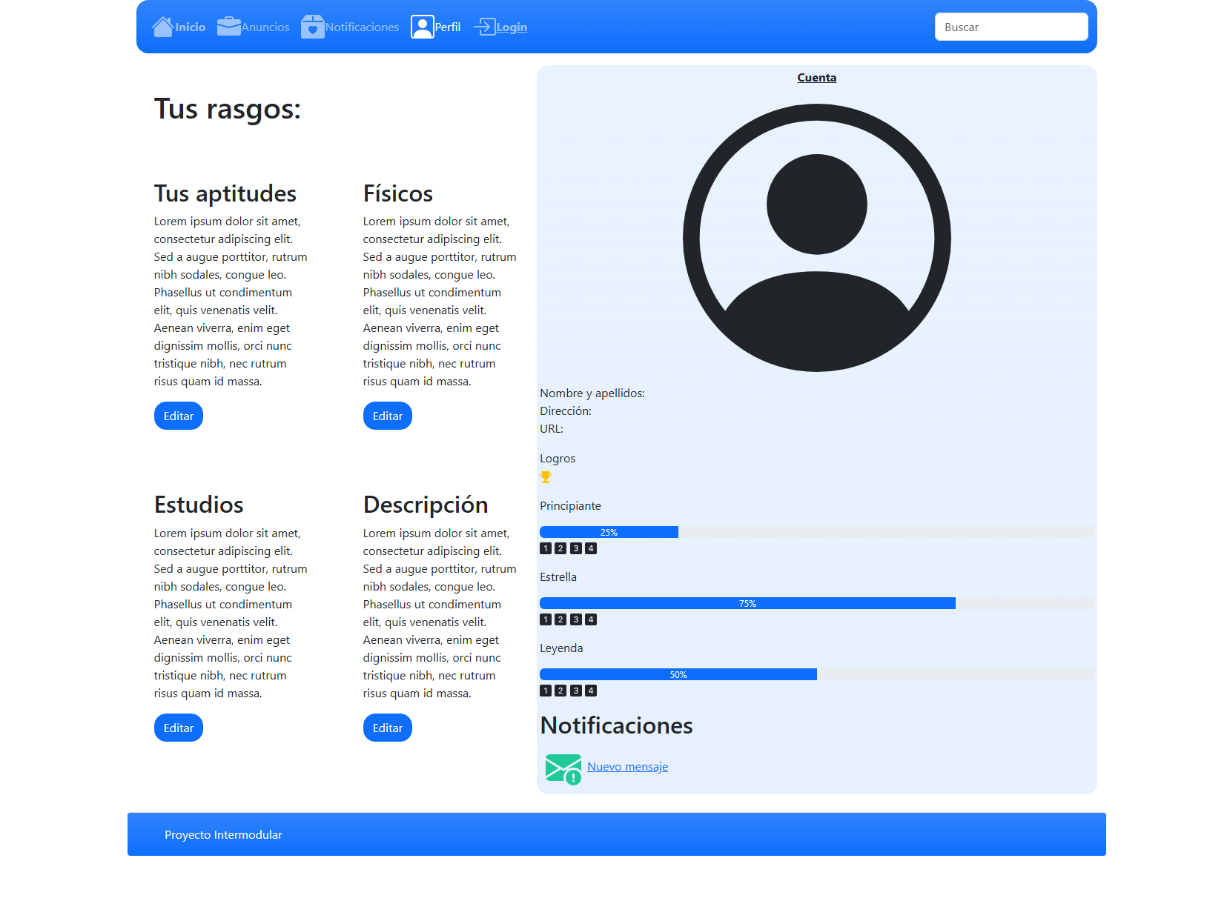
Diseño y estructura
Diseño final
Oferta
Perfil

Slide 15
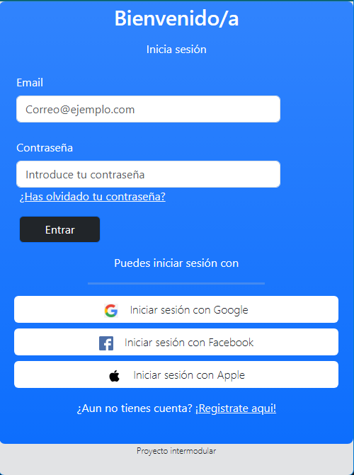
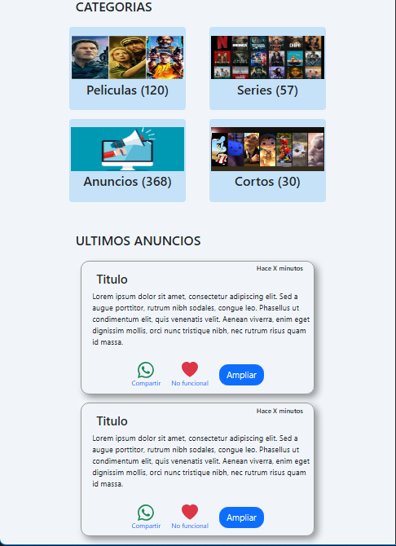
Diseño y estructura
Diseño final
Login - Móvil
Inicio - Móvil

Slide 16
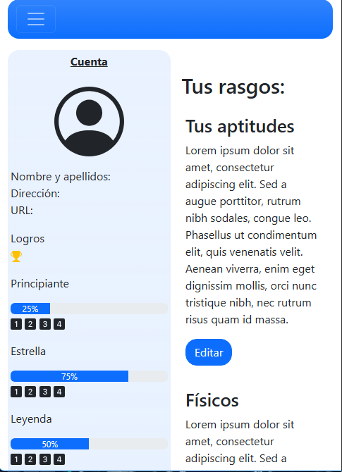
Diseño y estructura
Diseño final
Oferta - Móvil
Perfil - Móvil

Slide 17
Documentación - Login / Registro / Contraseña
Mejora respecto al css original:
Se ha reestructurado gran parte del diseño.
Se ha eliminado la parte de css, y se ha implementado Bootstrap para un diseño más profesional
Se ha eliminado la necesidad de nombre de usuario a la hora de registrarse
Se ha conseguido un estilo uniforme.
Mejoras de cara al futuro:
Mejoras de cara al futuro:
Implementar base de datos para guardar los usuarios y los empleos.
Implementar más funcionalidades en los botones.
Buscar un diseño fijo y que tenga concordancia entre todos los miembros del equipo.
Posibilidad de añadir JavaScript
Problemas encontrados:
Descuadre de elementos.
Rehacer el diseño html.
Abandono de miembros del equipo.
Falta de tiempo para implementar todas las funcionalidades.
Limitaciones a la hora de utilizar colores( Existe solución)
Diferentes puntos de vista
Dificultad a la hora de cuadrar horarios para poder tomar decisiones en grupo.

Slide 18
Documentación - Index
Mejora respecto al css original:
Reestructuración del diseño: Se cambia el diseño.
Se hace la web responsive y adaptada a móviles.
Se crea un menú de navegación.
Se eliminan la gran mayoría de imágenes para usar SVG, más funcional y personalizable.
Se modifica el diseño de los anuncios para emular una tarjeta 3D.
Se aplica color a toda la web.
Eliminado el aside izquierdo para unificar todo en el derecho.
Se elimina la lista de rasgos de la página principal.
Se crean clases personalizadas.
Añadido Bootstrap y CSS: Usamos Bootstrap para crear la estructura de rejillas y con CSS personalizamos el comportamiento de cada etiqueta.
Mejoras de cara al futuro:
Añadir las funcionalidades restantes: Notificaciones, favoritos…
Crear un slider con últimas noticias
Aplicar JavaScript
Problemas encontrados:
Las clases de Bootstrap al modificar muchos valores con una sola clase creaban conflictos con el CSS. Se decide utilizar las clases de Bootstrap para retoques generales y CSS para aquellos elementos más específicos.

Slide 19
Documentación - Anuncio
Mejora respecto al css original:
Se implementó Bootstrap 5 para lograr un diseño responsive.
Se usó el sistema de grillas y clases utilitarias para márgenes, bordes y alineaciones.
Las imágenes ahora son fluidas (img-fluid) y adaptables.
Se mejoró la estructura HTML para mayor claridad y escalabilidad.
Se utilizaron botones y checkboxes con clases Bootstrap.
Mejoras de cara al futuro:
El diseño es fácilmente escalable y reutilizable.
Se pueden aplicar temas, validaciones y componentes de Bootstrap sin rehacer código.
Es más fácil mantener y actualizar el diseño con clases estándar.
Problemas encontrados:
El HTML original no era responsive ni usaba un sistema de grillas.
Estructura poco clara y difícil de adaptar a móviles.
Imágenes con bordes o fondos no deseados.
Falta de consistencia visual y semántica.

Slide 20
Documentación - Perfil
Mejora respecto al css original:
Se ha conseguido un diseño mucho más limpio respecto al anterior.
Mejoras de cara al futuro:
Implementación de imágenes

Slide 21
Conclusiones
La realización de este proyecto nos ha permitido poner en práctica los conocimientos adquiridos durante el curso de ciertas asignaturas y de la utilidad de herramientas que fomentan la colaboración como Git, Drive o cualquier herramientas con funciones en la nube.
Por otro lado, hemos podido comprobar la importancia de una buena comunicación, participación y estructuración de roles de sus miembros para poder realizar un proyecto sólido y profesional. Debido a esto, creemos que podríamos haber dado un mejor resultado si los puntos mencionados anteriormente se hubieran reforzado.
Durante el transcurso del proyecto nos hemos encontrado con los siguientes problemas que han repercutido en el resultado final:
La división de tareas no ha sido ecuánime.
Algunos miembros “han desaparecido” en la realización del mismo, encontrándonos en el último momento que no se había ni empezado su parte o no había forma de poder comunicarnos con ellos.
En definitiva, gracias a este proyecto hemos aplicado conocimientos adquiridos y nos hemos enfrentado a problemas habituales de un entorno colaborativo de trabajo.
Gracias

